Slide 1
MUSICOTERAPIA,
Música e Cérebro
GILDASIO JANUARIO
Musicoterapeuta e Psicopedagogo
MICHELLE DE MELO
Musicoterapeuta, Especialista em Deficiência Física e em Docência no Ensino Superior
ROGER CARRER
Musicoterapeuta, Técnico em Áudio, Mestre em Educação e Saúde pela Unifesp e Pesquisador
MARCELO PERESTRELO
Musicoterapeuta, Educador Musical e Produtor Musical

Slide 2

Música

Slide 3
- Palavra originada do grego mousikós “musical”, “relativo às musas” e se referia ao vínculo do espírito humano com qualquer forma de inspiração artística.
- Dicionário Aurélio: Arte e Ciência de combinar os sons de maneira agradável ao ouvido; ou a qualquer conjunto de sons.
- De modo geral é considerada como ciência e arte, sendo composta basicamente por alguns elementos básicos como: sons, ritmos, melodia e harmonia.
A MÚSICA
Definição

Slide 4
A MÚSICA
SEUS EFEITOS
Papiros egípcios 1550 a.C, atribuíam à música influência sobre a fertilidade da mulher.
Rei Davi tocando lira para acalmar o Rei Saul Livro de I Samuel – Cap. 16. 23.
Josué e as trombetas que derrubaram as muralhas de Jericó – Livro de Josué – Cap. 6. 1-27.
Nos exércitos antigo, sempre a música à frente das tropas de batalha.

Slide 5
Musicoterapia

Slide 6
MUSICOTERAPIA
História
Musicoterapia é uma ciência recente em desenvolvimento e crescimento constante não só no Brasil, mas em todo o mundo.
1ª Guerra Mundial, hospitais dos EUA, contratação de músicos profissionais.
2ª Guerra Mundial (1939-1945), soldados feridos, utilização científica da música.
Primeiro curso Universitário foi criado em 1944 na Michigan State University.
No Brasil os primeiros cursos foram realizados no Paraná e Rio de Janeiro em 1971.

Slide 7
MUSICOTERAPIA
NO BRASIL
Cursos de graduação (4 anos) existe desde a década de 70, reconhecido pelo MEC;
Cursos de especialização (1 ano ½ ), reconhecidos pelo MEC;
Os trabalhos da comunidade científica;
Regulamentação da profissão. Registro na CBO –Conselho Brasileiro de Ocupação, no SUAS Sistema Único da Assistência Social e no SUS – Sistema Único da Saúde;

Slide 8
MUSICOTERAPIA
DEFINIÇÃO
Segundo a Federação Mundial de Musicoterapia (2011), "Musicoterapia é a utilização profissional da música e seus elementos, para a intervenção em ambientes médicos, educacionais e cotidiano com indivíduos, grupos, famílias ou comunidades que procuram otimizar a sua qualidade de vida e melhorar suas condições físicas, sociais, comunicativas, emocionais , Intelectual, espiritual e de saúde e bem estar. Investigação, a educação, a prática e o ensino clínico em musicoterapia são baseados em padrões profissionais de acordo com contextos culturais, sociais e políticos "(WFMT, 2011).

Slide 9
MUSICOTERAPIA
ÁREAS DE ATUAÇÃO
Educação – Instituições de Ensino
Saúde – Saúde Mental, UTI, Pediatria, Oncologia, Pacientes Terminais, Coma, Hemodialise, Neurologia e Etc.
Empresas – Recursos Humanos e etc.
Casas de Repouso
Clínicas e Consultórios Particulares – Antedimentos Individuais ou Grupos, diversas patologias
Social – ONG´S (Sistema Único da Assistência Social
E outras.

Slide 10
MUSICOTERAPIA
Grade Curricular
Medicina | Música | Terapia | Musicoterapia
Anatomia | História da Música | Psicologia do Desenvolvimento | História da Musicoterapia
Fisiologia | Teoria Musical | Arteterapia | Abordagens Teóricas em Musicoterapia
Psiquiatria | Leitura e Escrita Musical | Expressão Corporal | Prática Musicoterapêutica
Geriatria | Percepção Musical | Psicomotrocidade | Técnicas Musicoterapêuticas
Foniatria | Etnomusicologia | Psicopatologia | Musicoterapia Aplicada
 | Educação Musical |  | Musicoterapia Didática
 | Canto
 | Violão
 | Teclado
 | Percussão
 | Flauta Doce

Slide 11
MUSICOTERAPIA
Etapas do Antendimento
Anamnese (ficha) com os dados sonoros do indivíduo, para daí dar início as intevenções do Musicoterapeuta.
Ficha Musicoterapêutica;
Testificação Musical;
São utilizadas técnicas para o tratamento realizado pelo musicoterapeuta, dentre elas estão: Composição, Recriação, Improvisação e a Audição.

Slide 12
MUSICOTERAPIA
Processo Musicoterapêutico
Improvisação: cantar, tocar, criar melodia, ritmo, uma canção ou peça musical de improviso.
Re-criativas: executar músicas instrumentais ou vocais ou reproduções.
Composição: ajudar a escrever canções, letras ou peças instrumentais ou a criação de qualquer produto musical (vídeo ou áudio).
Audição: Ouvir música e responder de forma silenciosa, verbal ou através de outra modalidade.

Slide 13
ESTUDO
INTELIGÊNCIAS MULTIPLAS
Howard Gardner (Havard,1979) realizou uma divulgação científica sobre Inteligências: linguistica, lógico-matemática, corporal-cinestésica, espacial, interpessoal, intrapessoal, naturalista, existencial e musical.
Inteligência Musical: Habilidade para apreciar, compor ou reproduzir uma peça musical.

Slide 14
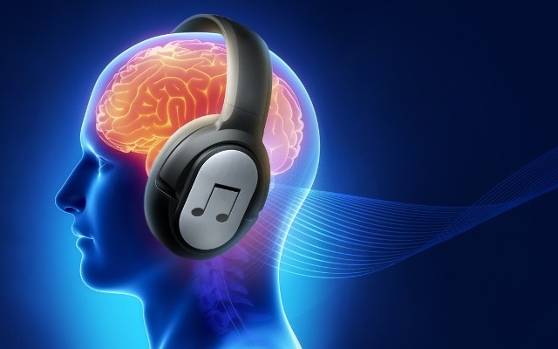
Atividade – Escuta Musical

Slide 15
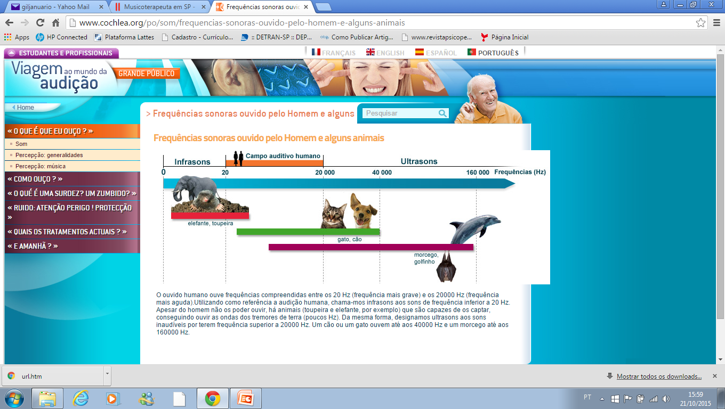
FREQUENCIAS SONORAS
ENTRE HUMANOS E ALGUNS ANIMAIS

Slide 16
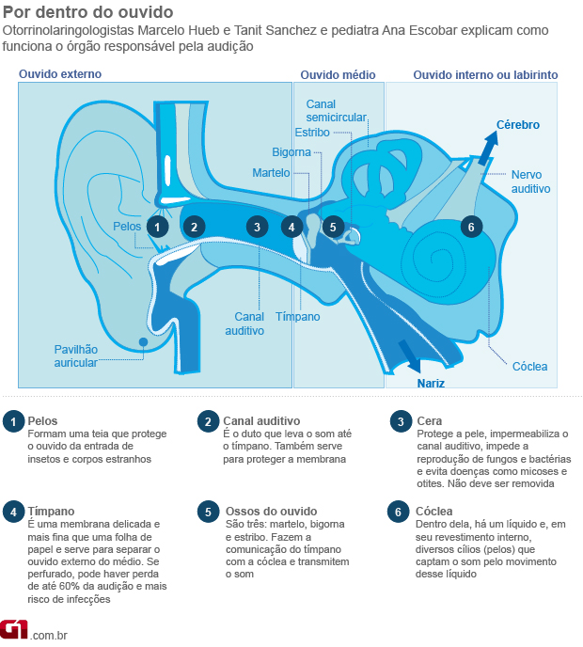

Slide 17
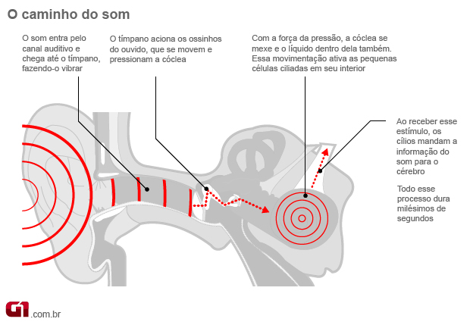

Slide 18
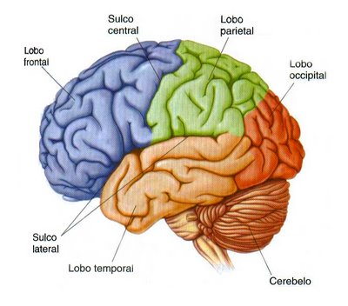
CÉREBRO
Lobo Parietal – associado a motricidade e a percepção espacial;
Lobo Frontal – associado ao planejamento, autocontrole e os sinais recebidos pelos nossos sentidos;
Lobo Occipital – associado a visão;
Cerebelo – associado com as emoções e o planejamento dos movimentos.
Lobo Temporal – associado a audição e a memória;

Slide 19
CÉREBRO
MÚSICA
“Processamento Musical distribui-se por todo o cérebro e as atividades musicais mobilizam quase todas as regiões.” (LEVITIN, 2011)
“Os diferentes aspectos da música são detectados e analisados por diversas regiões neurais.” (LEVITIN, 2011)
Algumas áreas do processamento musical também analisam outros sons, p.ex., a fala. (LEVITIN, 2011)

Slide 20
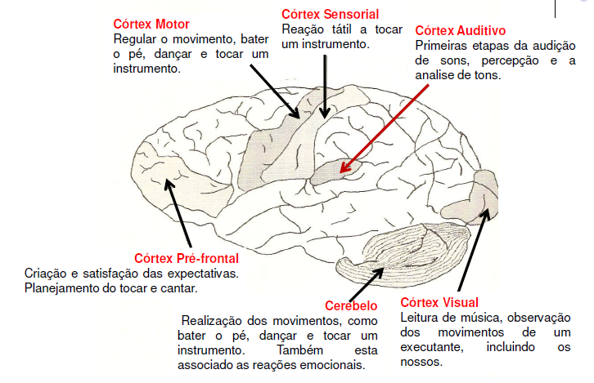
CÉREBRO
VISÃO LATERAL

Slide 21
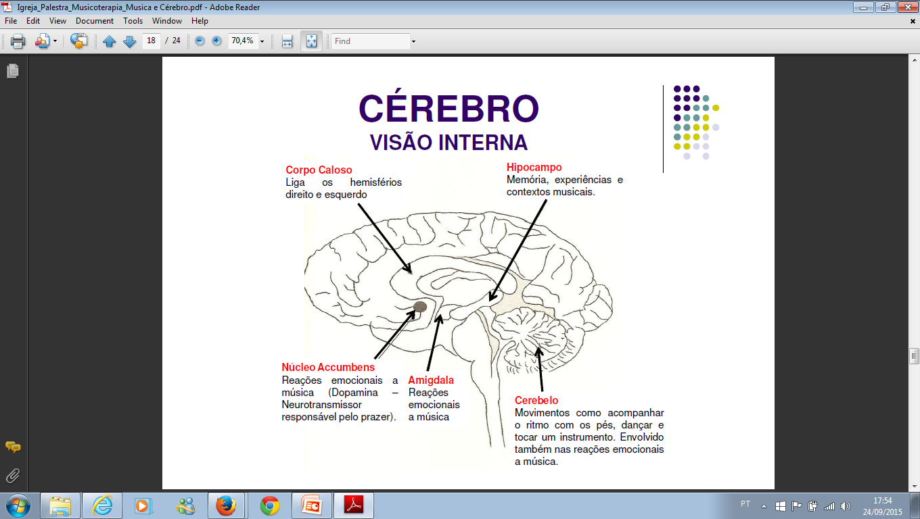
CÉREBRO
VISÃO INTERNA

Slide 22
MÚSICA
Alguns benefícios
Contribui para coordenação motora;
Expressão Corporal;
Contribui para atenção e foco;
Estimular a criatividade;
Estimular a memória;
Trabalho em grupo;
Contribui para o aumento da autoestima
Contato com a matemática por meio de ritmos e etc.;
Fonte de prazer;

Slide 23
Atividade – Escuta Musical

Slide 24
Referências Bibliográficas
BERTONCEL, Juliana. História da Musicoterapia. Disponível em: <http://www.terapiaemusica.com.br/artigos_05.shtml> Acesso em: 16 set. 2013.
FURUSAVA, Gisele. Breve Histórico da Musicoterapia. Disponível em: <http://www.musicoterapiasp.com.br/ler.asp?id=31> Acesso em: 16 set. 2013.
MONTEIRO, Nydia do Rego. O Cérebro do músico como referencial nas práticas musicoterápicas do século XXI. In: XIII Simpósio Brasileiro de Musicoterapia, 2009, Curitiba – PR. Anais do Simpósio e IX Encontro Nacional de Pesquisa em Musicoterapia. Curitiba – PR: AMT-PR, 2009.

Slide 25





Livros Utilizados

Slide 26
OBRIGADO!
Espaço Essência Musical
Av. Nova Independência, 651- Brooklin
(Próximo à Av. Luis Carlos Berrini)
Fone: (11) 2825-9306 – Facebook: Espaço Essência Musical
E-mail: giljanuario@yahoo.com.br
Cel.: (11) 9 9271-9089
E-mail: marceloperestrelo@hotmail.com
Cel.: (11) 9 9868-4891
E-mail: mt.michelledemelo@gmail.com
Cel.: (11) 9 5791-7865
E-mail: rogercarremt@gmail.com
Cel.: (11) 9 9465-6091

